Slide 1

이산수학

Slide 2
Ax=b 문제 이해
문제를 풀기 전, Ax=b를 왜 푸는지 Ax=b가 무엇을 나타내는지에 대한 이해부터 해야한다.
주어진 조건에서 A는 tridiagonal matrix이며 FDM과 tridiagonal matrix에는 무슨 상관관계가 있는지에 대한 이해 필요.

Slide 3
FDM 자산평가
FDM 자산평가(Finite Difference Method for Asset Valuation)는 파생상품의 공정 가격을 평가하기 위한 수학적 방법 중 하나입니다. 이 방법은 금융 분야에서 사용되며, 옵션 및 다른 파생상품의 가치를 계산하는 데 널리 활용됩니다.
FDM 자산평가는 유한 차이법을 기반으로 하며, 주로 확률 미분 방정식을 사용하여 파생상품의 가치를 시간과 가격에 대한 그리드(grid)로 나누어 계산합니다. 이 그리드에서 시간과 가격을 이산적인 단계로 분할하여 모델을 구축하고 이를 사용하여 파생상품의 현재 가치를 추정합니다. FDM은 Black-Scholes 모델 및 다른 옵션 평가 모델에 적용될 수 있으며, 주로 수치해석 방법 중 하나로 간주됩니다.
FDM 자산평가는 파생상품 평가, 위험 관리 및 투자 의사 결정을 위한 중요한 도구 중 하나로 금융 업계에서 널리 사용됩니다. 이 방법을 사용하여 옵션의 가치, 가격 민감도(그리스) 등을 계산하고 다양한 상황에서 시나리오 분석을 수행할 수 있습니다.

Slide 4
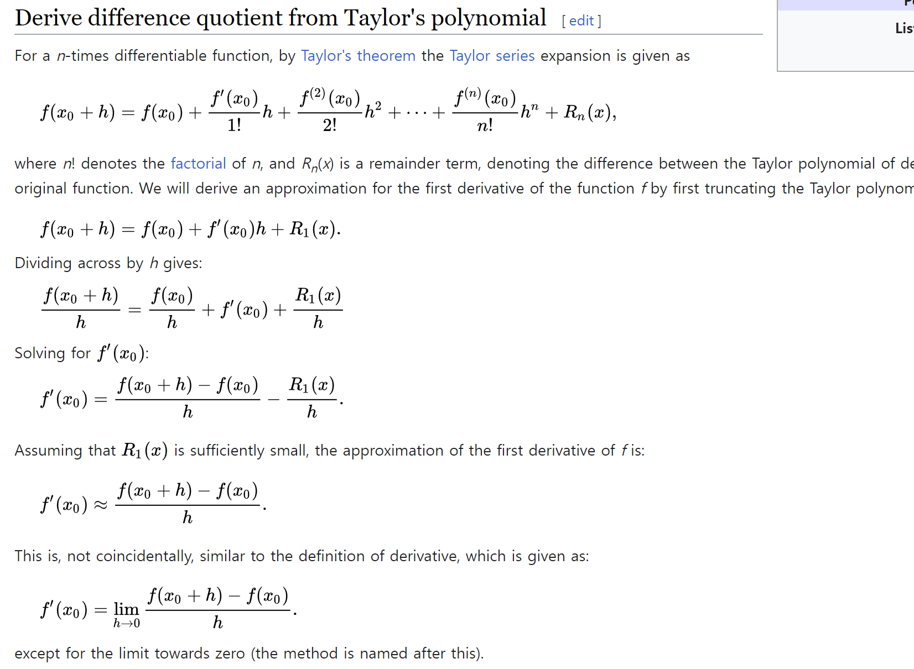
Finite Difference Method란

Slide 5
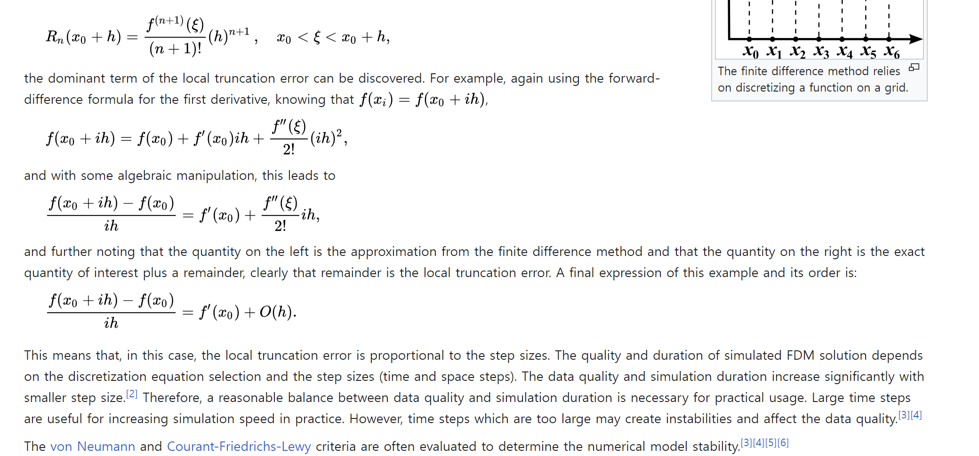
Finite Difference Method란

Slide 6
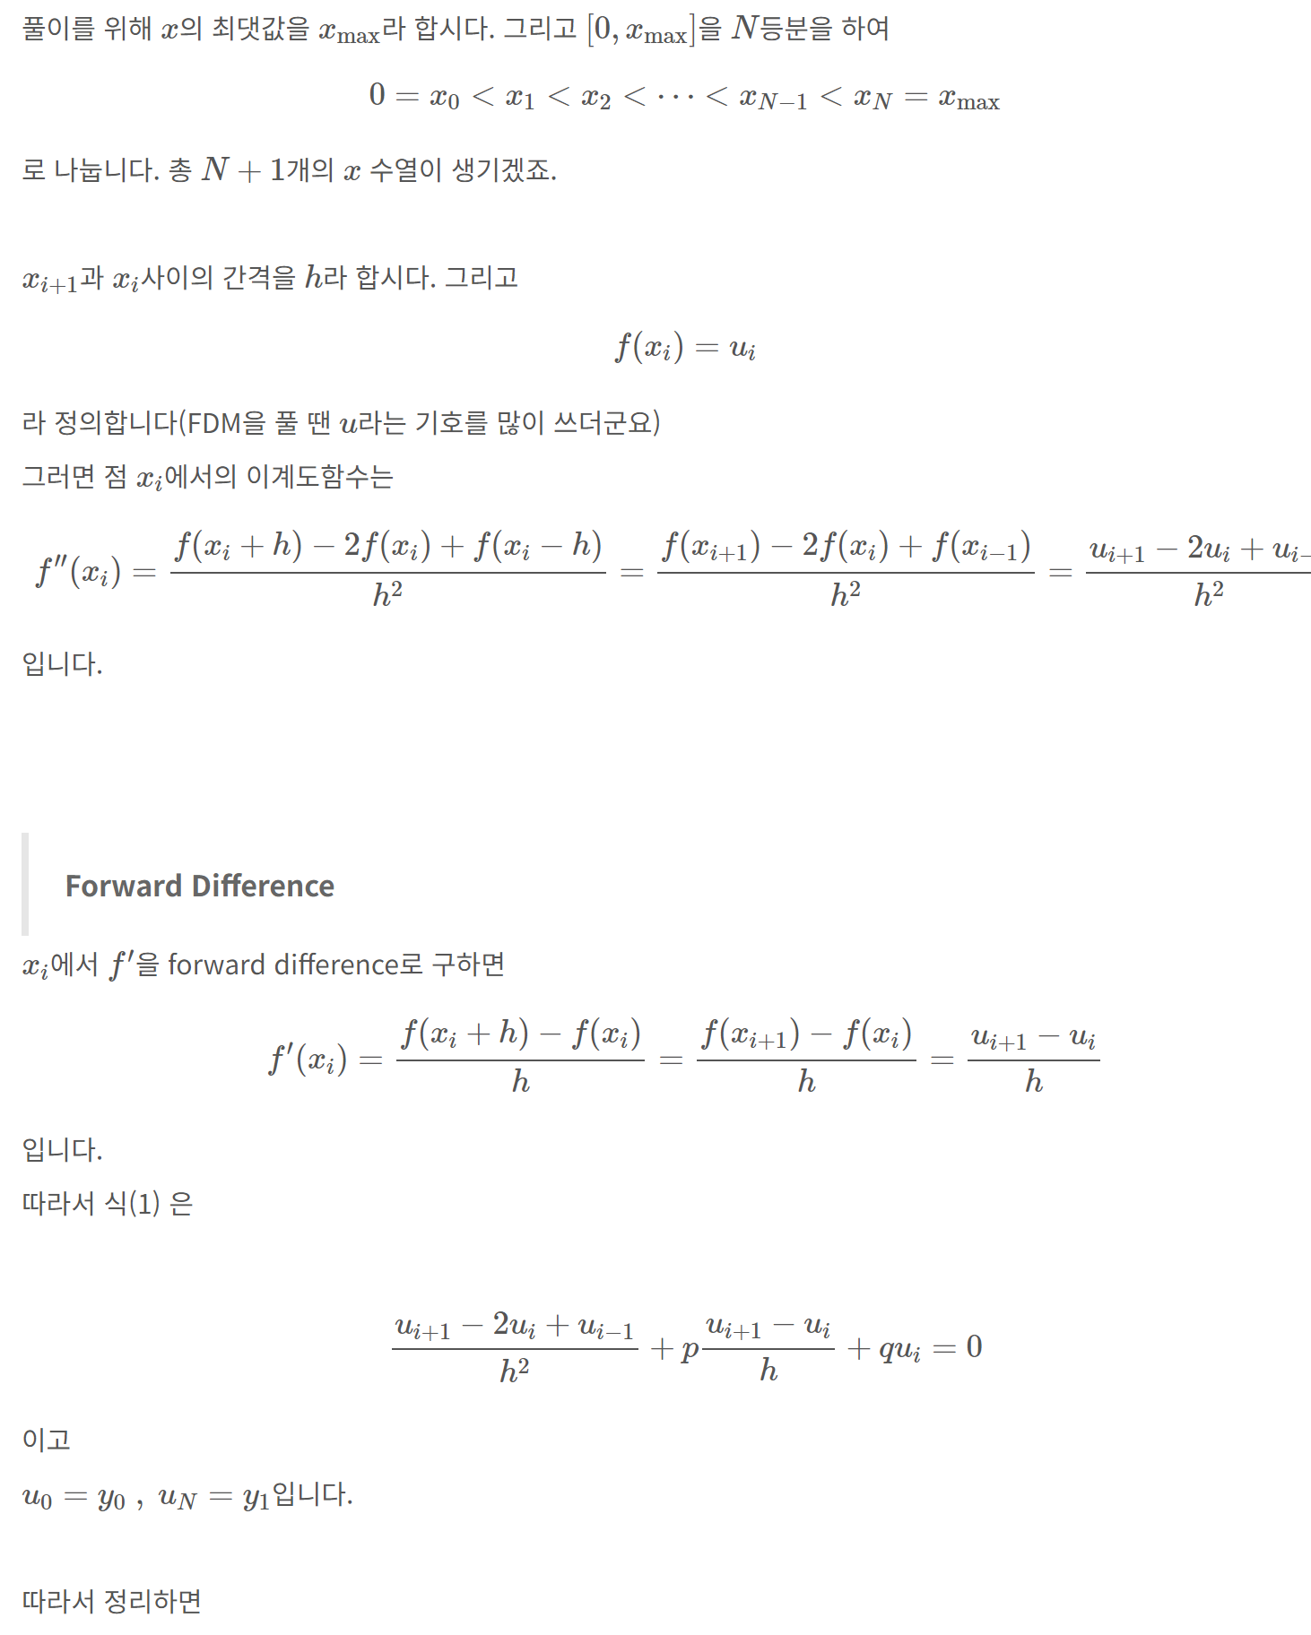
미분방정식과 FDM

Slide 7
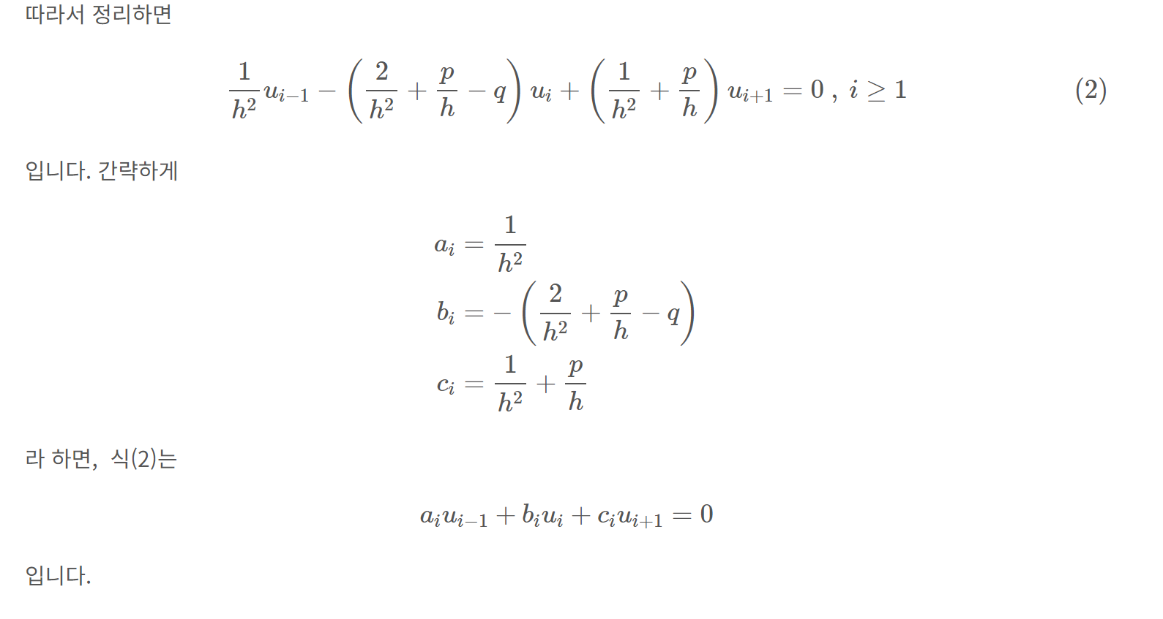
미분방정식과 FDM

Slide 8
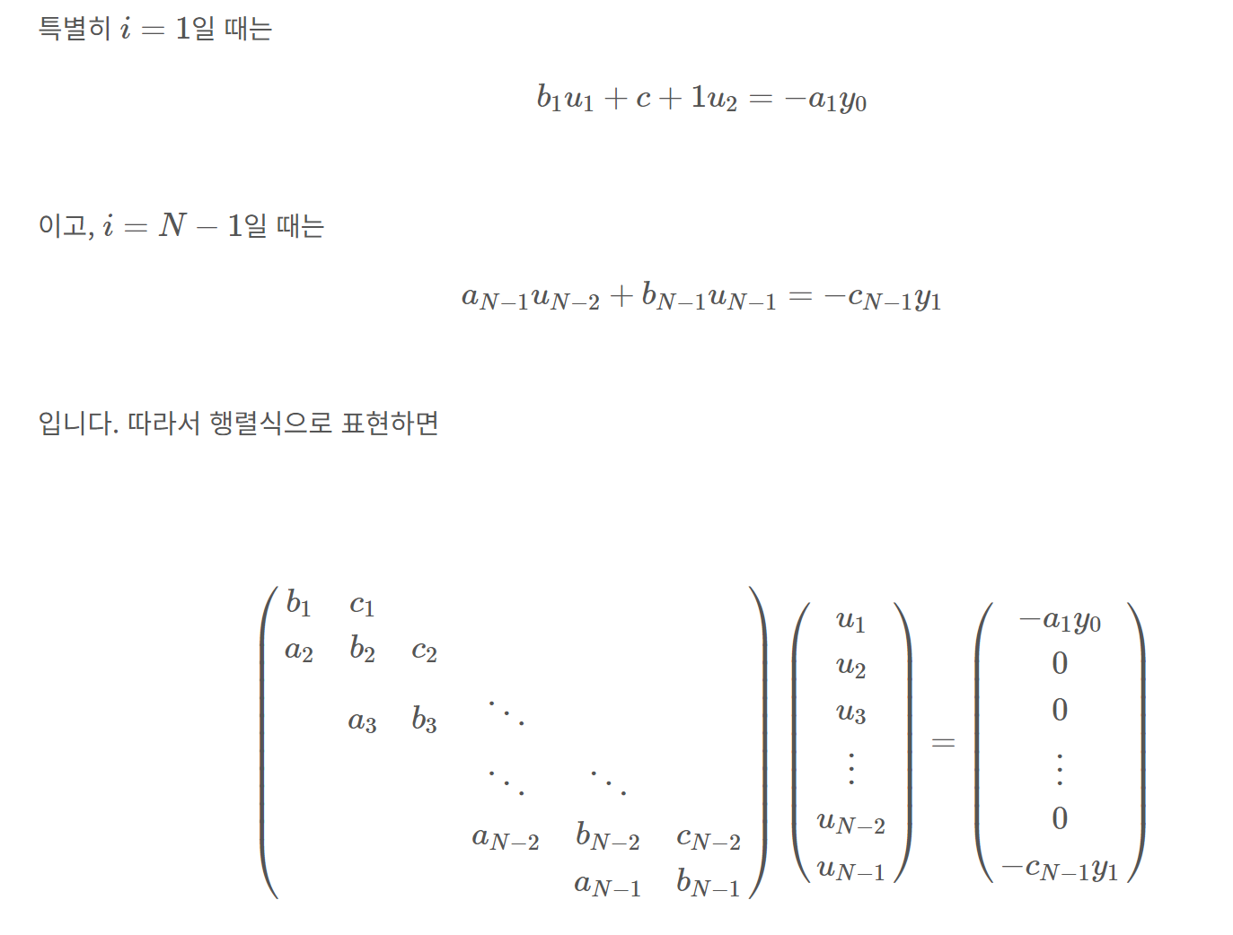
미분방정식과 FDM

Slide 9
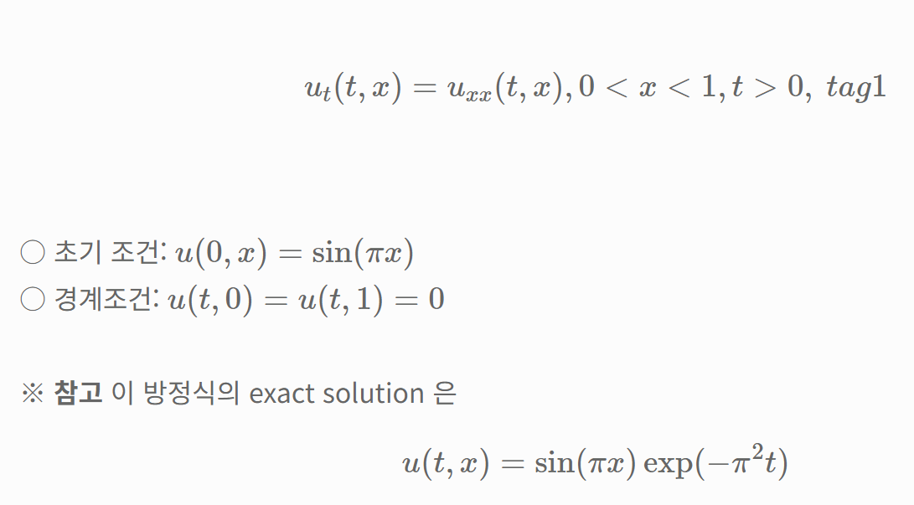
편미분방정식과 FDM

Slide 10
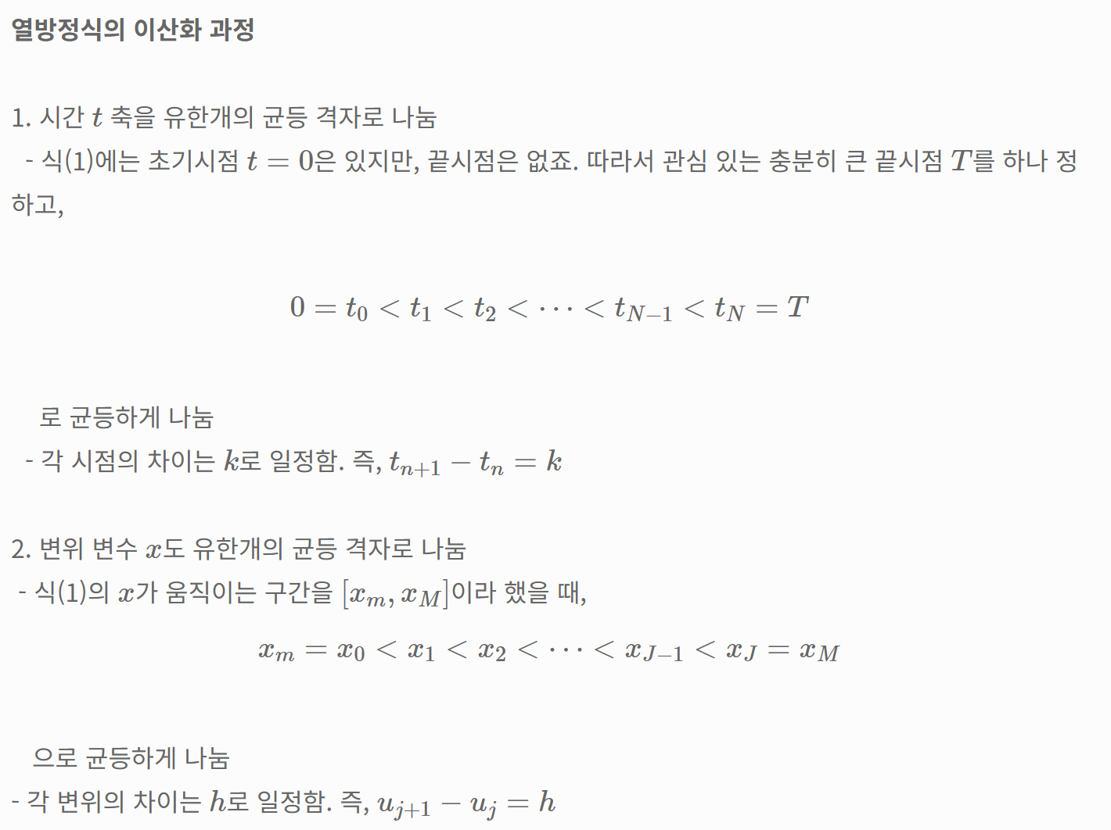
편미분방정식과 FDM

Slide 11
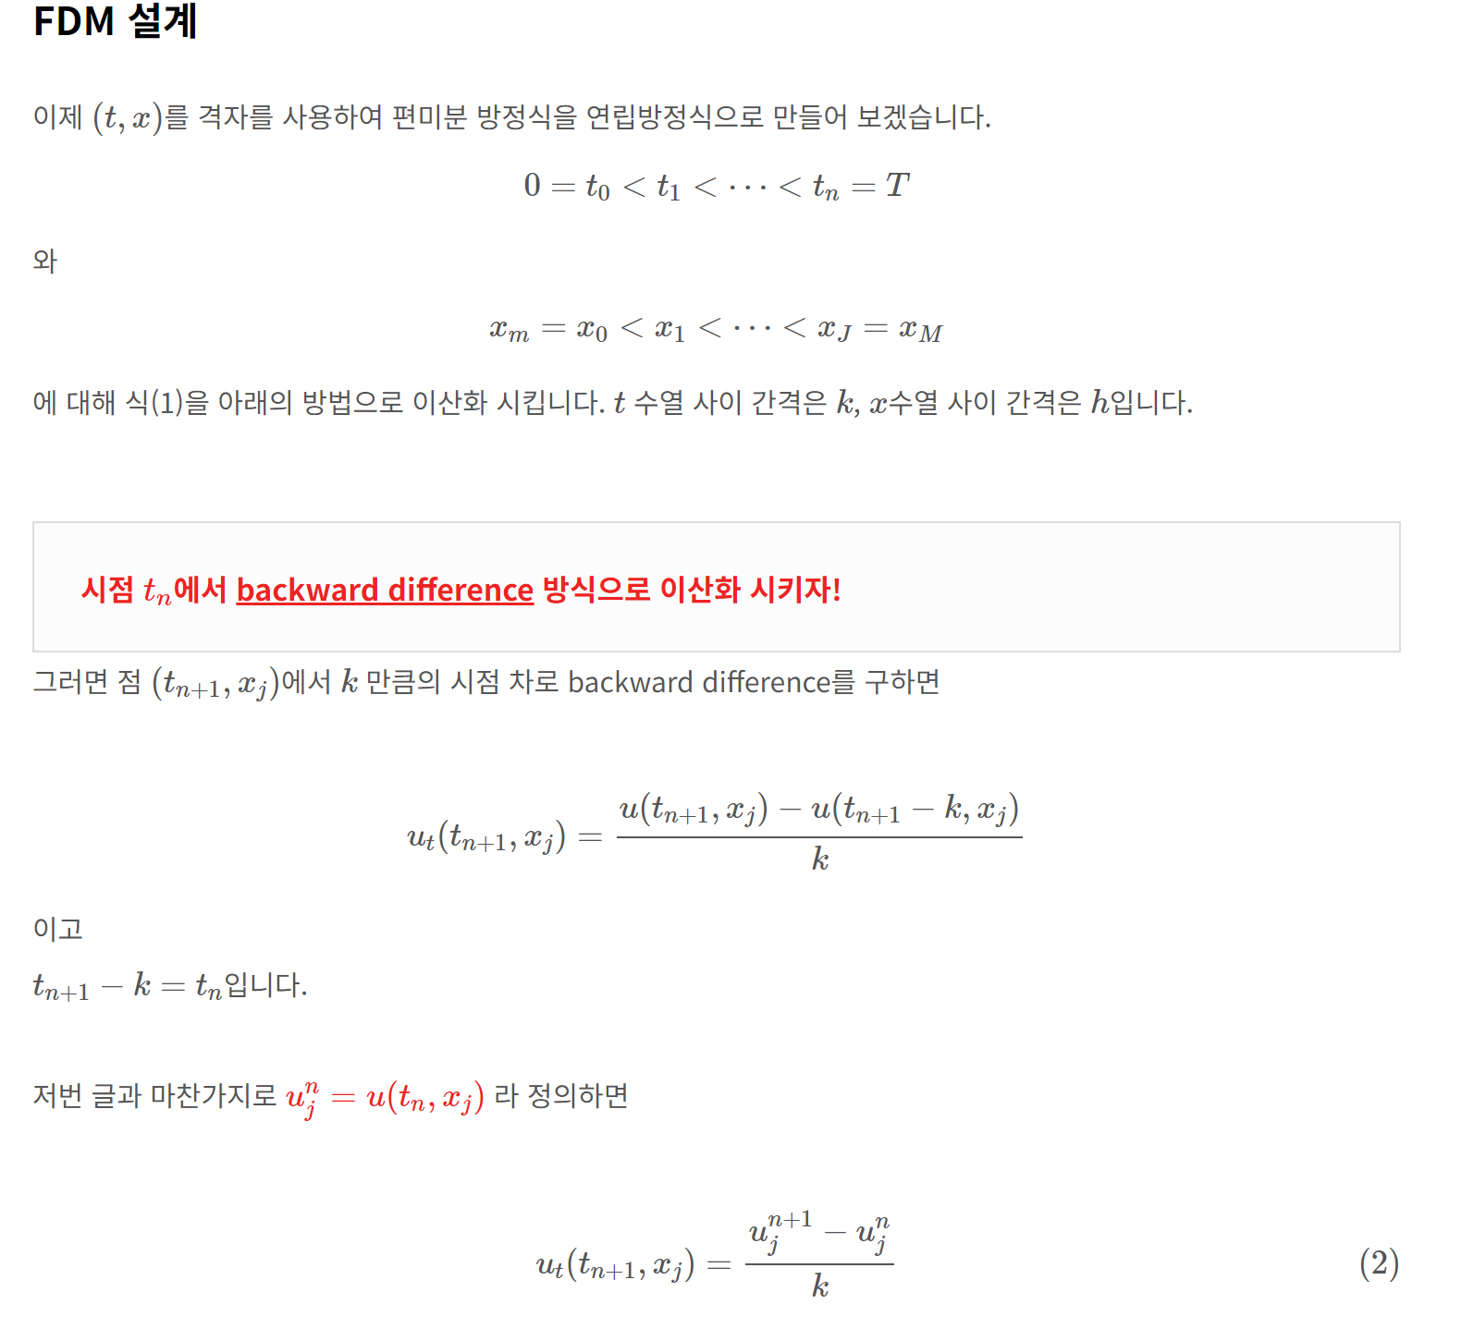
편미분방정식과 FDM

Slide 12
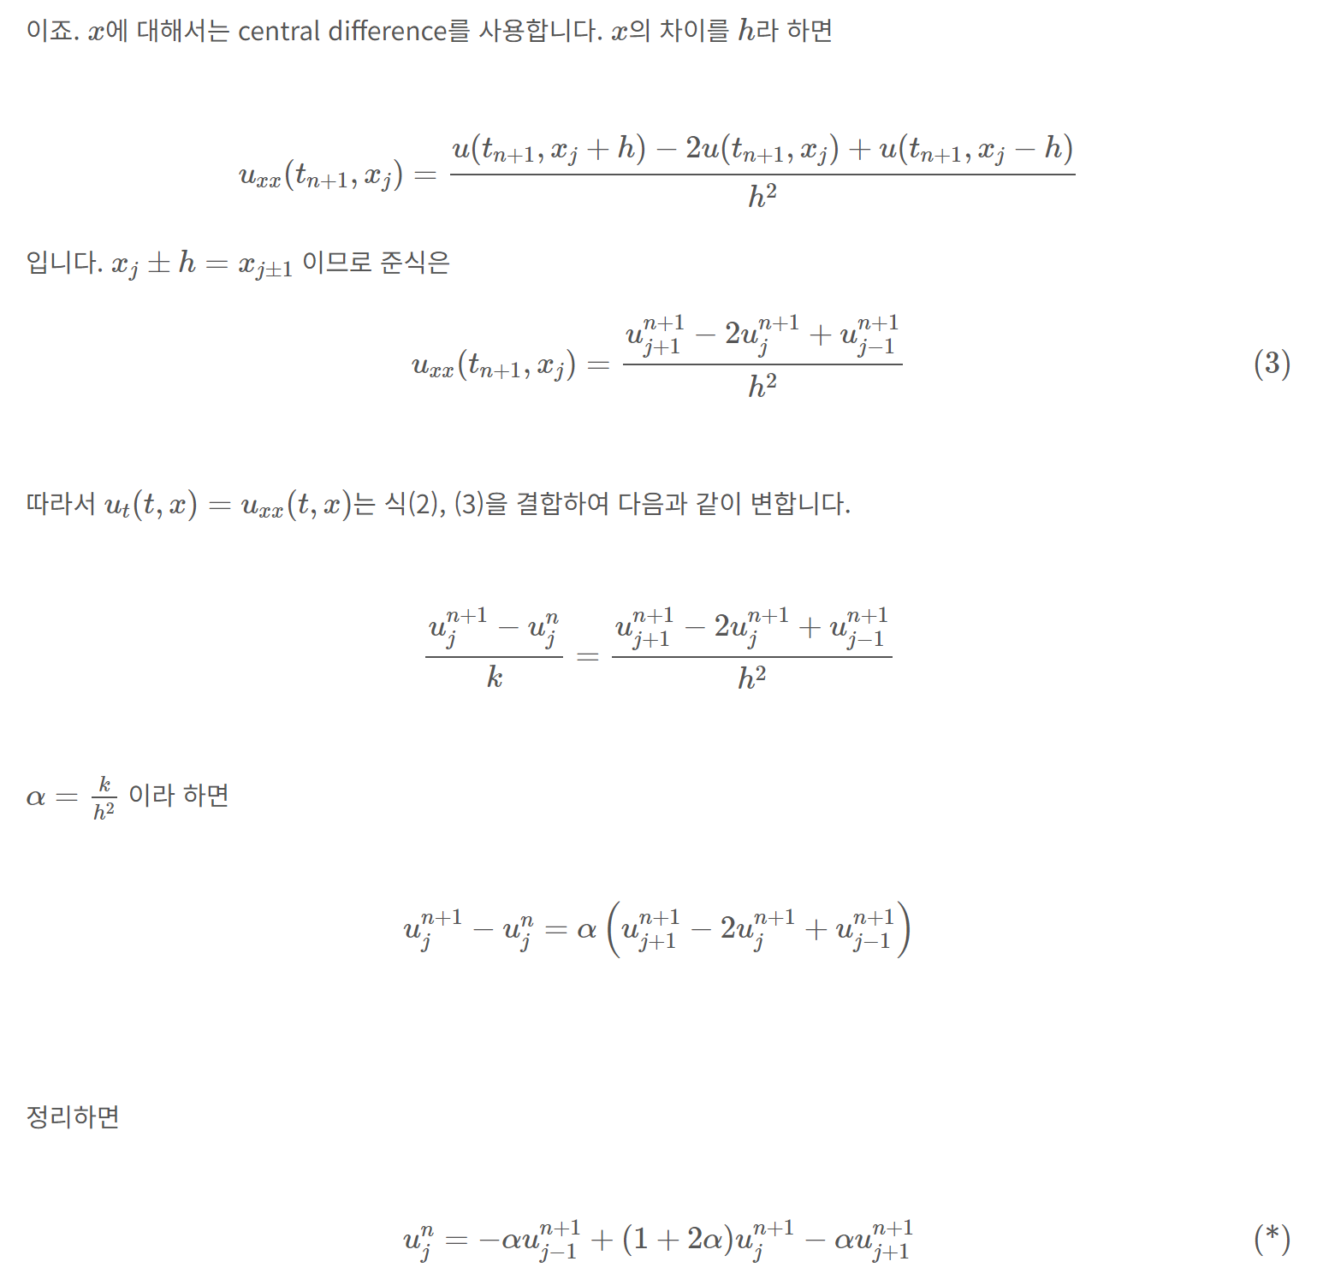
편미분방정식과 FDM

Slide 13
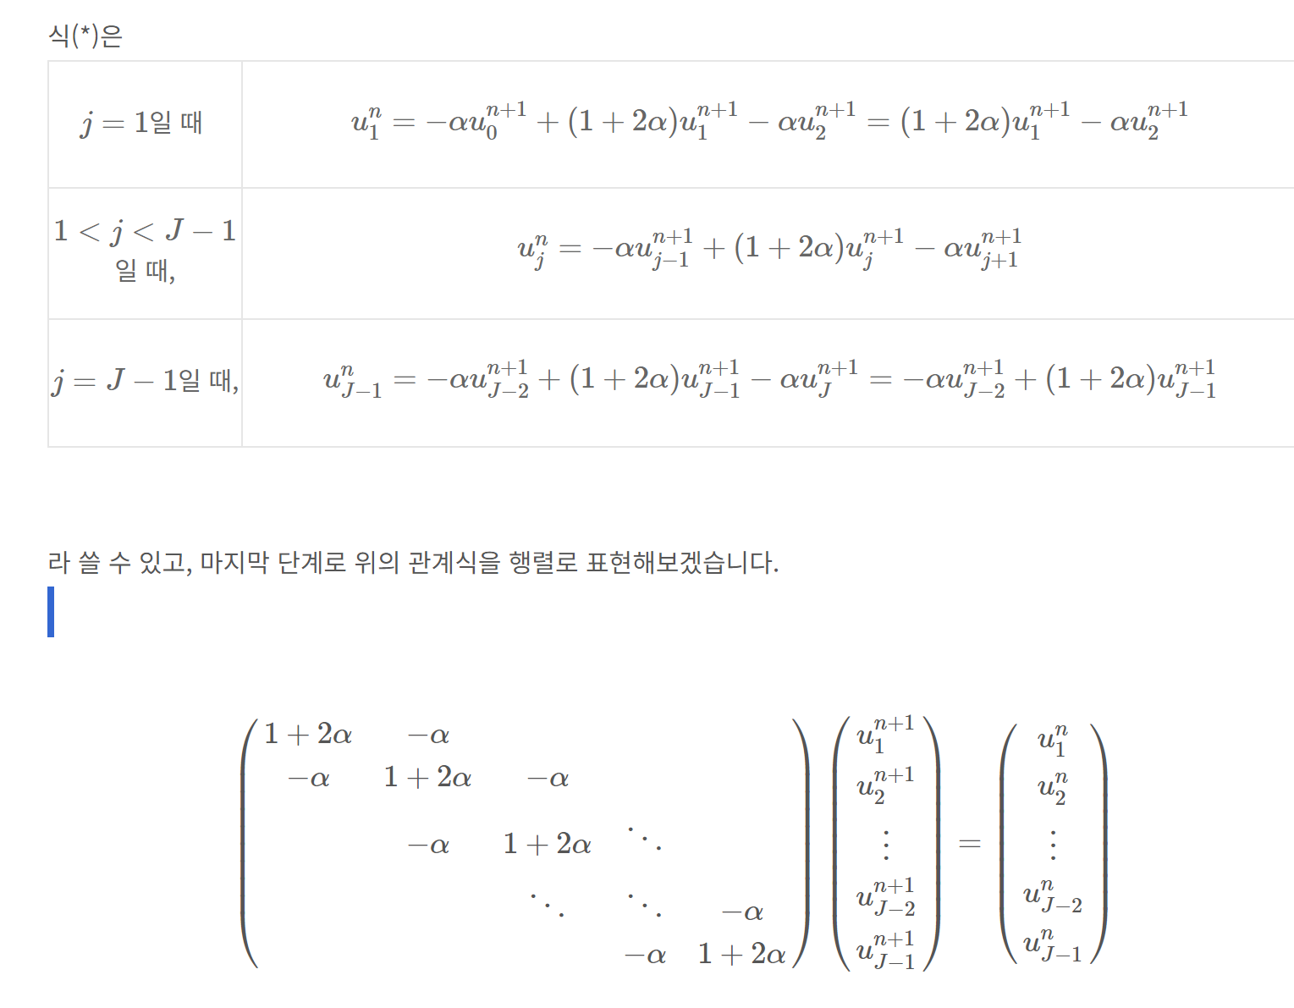
편미분방정식과 FDM

Slide 14
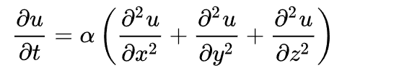
Black Scholes Equation

Slide 15
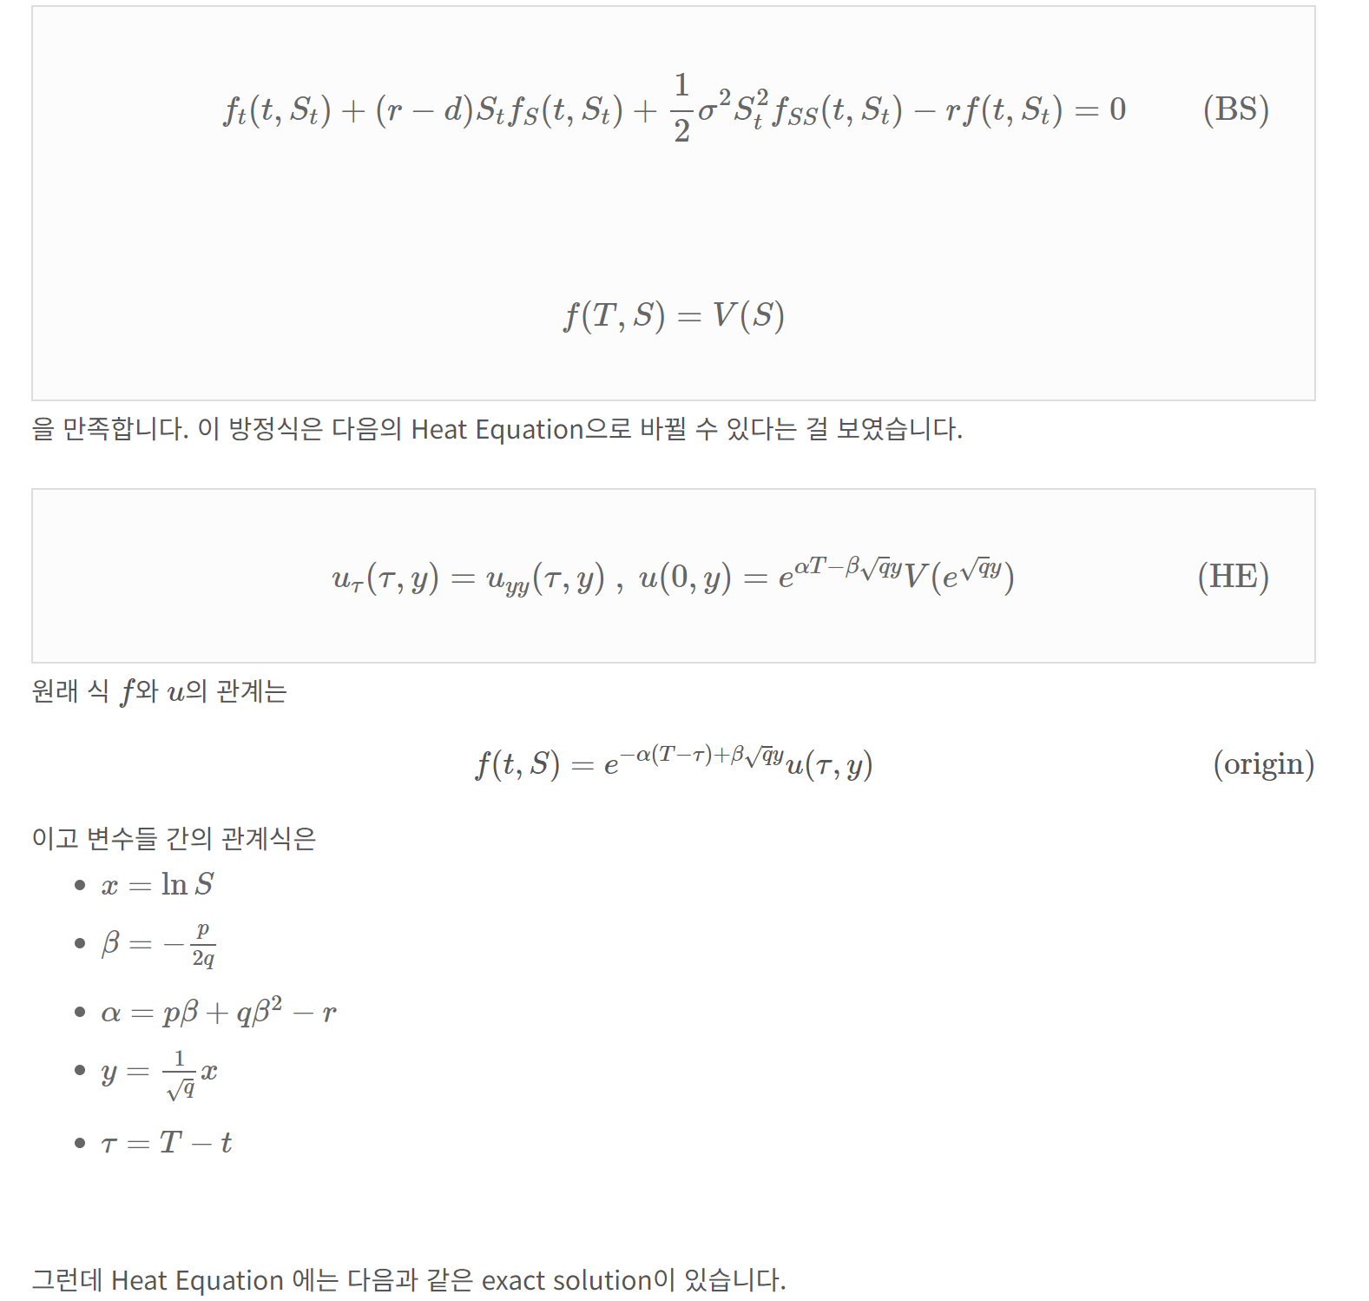
Black Scholes Equation, heat equation

Slide 16
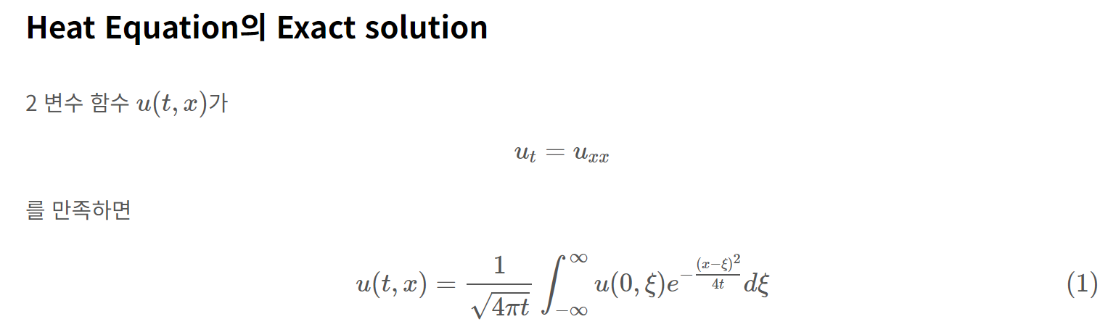
Black Scholes Equation

Slide 17
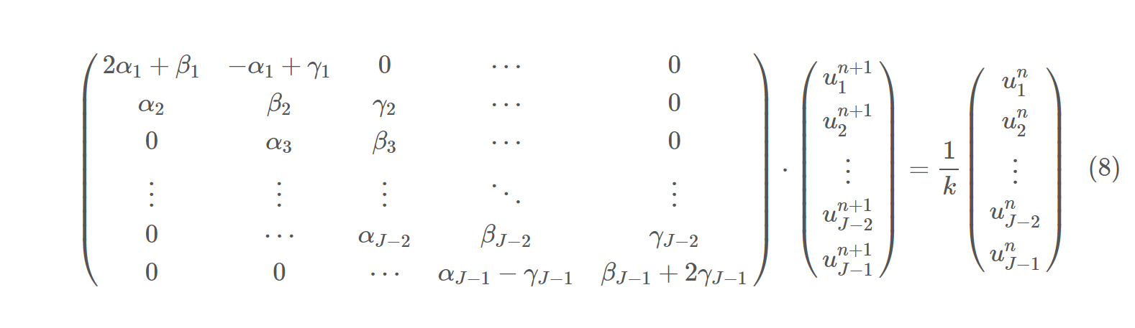
Black scholes FDM

Slide 18
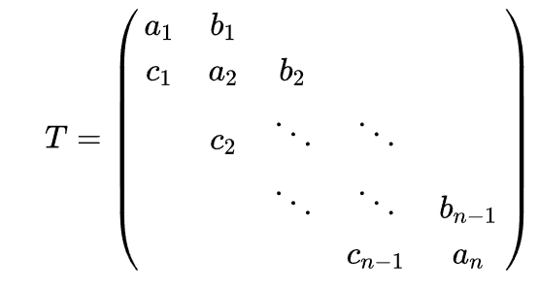
Tri-diagonal Matrix A
Tri-diagonal matrix A는 주 대각선(diagonal)을 중심으로 대각성분(diagonal elements)을 가지고 있으며, 주 대각선 위 아래로 한 단계 떨어진 곳에 상삼각행렬(upper diagonal)과 하삼각행렬(lower diagonal)의 성분이 위치하는 행렬입니다.
Tri-diagonal matrix A의 역할은 선형 시스템을 효과적으로 표현하는 데 있습니다. 예를 들어, A는 여러 물리적 또는 금융적 변수 간의 관계를 나타내며, 선형 방정식의 계수 행렬로 사용됩니다.
Tri-diagonal matrix A는 대규모 선형 시스템의 해를 계산하는 데 특히 효율적입니다.

Slide 19
Tri-diagonal Matrix A
대각성분 (Diagonal Elements - bi):
대각선 상에 위치한 성분인 bi는 주요 변수를 나타냅니다. 이 변수는 주로 문제의 주요 특성을 나타내는 값입니다.
예를 들어, 금융 분야에서 주식 옵션 가격을 계산할 때 bi는 주식의 가격 변동성(Volatility)을 나타내는 블랙-숄즈 미분 방정식의 계수일 수 있습니다.

Slide 20
Tri-diagonal Matrix A
상삼각행렬 (Upper Diagonal Elements - ci):
상삼각행렬에 위치한 ci는 주 대각선 위에 위치한 성분으로, 주로 상향 방향의 영향을 나타냅니다.
ci는 상삼각행렬의 값이며, 이것들은 변수 간의 연관성 또는 영향을 나타내기 위해 사용됩니다.

Slide 21
Tri-diagonal Matrix A
하삼각행렬 (Lower Diagonal Elements - ai):
하삼각행렬에 위치한 ai는 주 대각선 아래에 위치한 성분으로, 주로 하향 방향의 영향을 나타냅니다.
ai 값은 변수 간의 연관성 또는 영향을 나타내기 위해 사용됩니다.

Slide 22
벡터 b
벡터 b는 Ax=b 선형 시스템에서 우변(right-hand side)으로 사용됩니다. 이 벡터는 선형 방정식의 결과 값(상수 항)을 나타냅니다.
b의 역할은 선형 시스템을 완전하게 정의하고, 주어진 조건에서 시스템의 해를 찾는 데 필요한 값을 제공하는 것입니다.
b는 종종 초기값, 초기 조건 또는 목표 값을 나타내며, Ax=b의 해는 이러한 값과 A 행렬을 통해 계산됩니다.

Slide 23
벡터 b
b의 값은 주로 문제의 특성에 따라 주어집니다. 예를 들어, 금융 분야에서 옵션 가격을 평가하는 경우, b는 초기 주가, 행사가격, 이자율, 행사일, 만기일 등과 같은 파생상품과 관련된 초기 조건을 포함할 수 있습니다.
벡터 b의 값은 사용자가 선형 시스템을 풀기 위해 제공하는 입력 데이터로, 이 값들은 주어진 문제에 따라 다를 수 있으며, 문제 해결을 위한 초기 조건이나 목표 값을 나타내는 역할을 합니다.

Slide 24
벡터 b
예를 들어, 주어진 초기 주가와 행사가격으로 옵션의 현재 가치를 계산하려면, 초기 주가를 b 벡터에 포함하여 Ax=b 선형 시스템을 풀면 됩니다. 마찬가지로, 다른 문제에서도 b는 해당 문제의 초기 조건 또는 목표 값을 나타내어 선형 시스템을 풀 때 중요한 역할을 합니다.
따라서, b는 선형 시스템의 완전한 정의를 제공하며, 문제 해결에 필수적인 입력 데이터로 사용됩니다.

Slide 25
해결법 – 결론 미리 제시
Gaussian elimination – 피봇 선택, 정규화, 소거 각각 O(n)으로 O(n^3)의 시간 복잡도
역행렬 – 이 또한 O(n^3) 후에 설명
Thomas algorithm – Tridiagonal Matrix의 경우 선형 시스템이기 때문에 시간 복잡도 n
매트릭스 곱셈 - O(n^3)
LU decomposition – O(n^3)이지만 역행렬 계산보다는 효율적임.
- Thomas algorithm의 경우를 주로 알아보려한다.

Slide 26
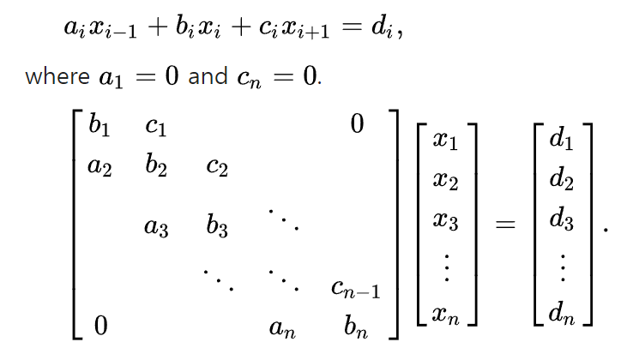
Thomas Algorithm(Tridiagonal matrix algorithm)
Thomas algorithm (named after Llewellyn Thomas), is a simplified form of Gaussian elimination that can be used to solve tridiagonal systems of equations. A tridiagonal system for n unknowns may be written as

Slide 27
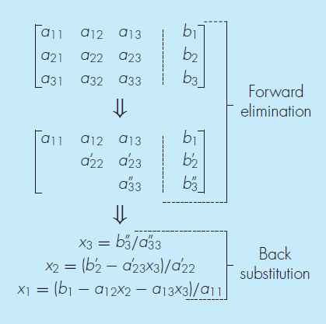
Forward elimination Backward substitution
Forward elimination
주 대각선 아래의 항들을 소거하는 작업 – 연산회수 n회
Back substitution
주 대각선 위의 항들을 대체하는 것이므로 연산 회수 n회

Slide 28
Complexity
시간 복잡도:
Thomas Algorithm의 시간 복잡도는 O(n)입니다. 역행렬 계산은 O(n^3)의 연산에 해당됩니다.
이것은 선형 시스템의 크기에 선형적으로 증가한다는 것을 의미하며, 대규모 시스템에서도 빠르게 실행됩니다.

Slide 29
역행렬 계산의 코드
function 역행렬_구하기(A):
n = A의 행 또는 열의 개수
I = 단위행렬 생성 (n x n)
# A의 좌측에 단위행렬을 이어붙임
augmented_matrix = A를 I와 수평으로 이어붙임

Slide 30
역행렬 계산의 코드
# 가우스 소거법을 사용하여 augmented_matrix를 상삼각행렬로 만듦
for i = 1 to n:
# 현재 대각원소가 0인 경우, 피봇 선택
if augmented_matrix[i][i] == 0:
다른 행과 교환하여 0이 아닌 피봇 선택

Slide 31
역행렬 계산의 코드
# 피봇을 사용하여 대각원소 아래의 모든 원소를 0으로 만듦
for j = i + 1 to n:
비율 = augmented_matrix[j][i] / augmented_matrix[i][i]
for k = 1 to 2n:
augmented_matrix[j][k] -= 비율 * augmented_matrix[i][k]

Slide 32
역행렬 계산의 코드
# 상삼각행렬을 역행렬로 변환
for i = n to 1:
for j = i - 1 to 1:
비율 = augmented_matrix[j][i] / augmented_matrix[i][i]
for k = 1 to 2n:
augmented_matrix[j][k] -= 비율 * augmented_matrix[i][k]

Slide 33
역행렬 계산의 코드
# 정규화하여 단위행렬 부분만 남김
for i = 1 to n:
비율 = 1 / augmented_matrix[i][i]
for j = 1 to 2n:
augmented_matrix[i][j] *= 비율

Slide 34
역행렬 계산의 코드
# 역행렬 반환
inverse_matrix = augmented_matrix[:, n+1:]
return inverse_matrix

Slide 35
역행렬 계산의 코드
Time complexity 의 최대 차수 n^3이므로 O(n^3)으로 볼 수 있음.

Slide 36
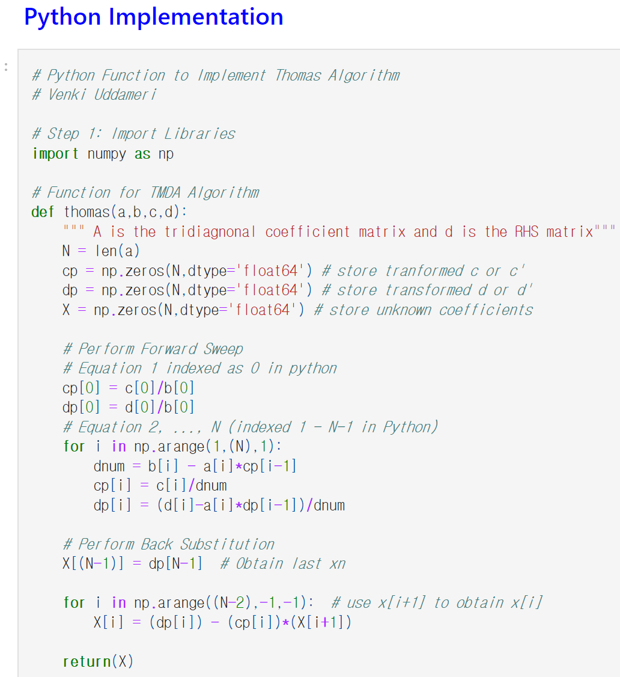
Thomas algorithm의 코드

Slide 37
efficiency
효율성:
Thomas Algorithm은 수행해야 하는 계산이 주 대각선, 상삼각행렬, 하삼각행렬에 대해 간단한 연산으로 제한됩니다. 이로 인해 알고리즘은 효율적이며 메모리 사용도 효율적입니다.
또한 Thomas Algorithm은 선형 시스템의 특성을 활용하여 반복 연산을 최소화하고, 행렬 A의 삼중 대각성분만을 처리하기 때문에 효율성이 높습니다.

Slide 38
예시
대표적인 예시:
Thomas Algorithm은 금융 분야에서 옵션 가격 계산, 온라인 시스템에서 데이터 필터링 및 신호 처리, 물리학 및 엔지니어링에서 미분 방정식 해석과 같이 다양한 응용 분야에서 사용됩니다.
대표적인 예시 중 하나는 휴대폰 통신에서 채널 디코딩과 같이 대용량 데이터 처리에 사용되는 것입니다. Thomas Algorithm을 사용하면 신호를 빠르게 해독하고 복원할 수 있습니다.

Slide 39
Conclusion
결론:
Thomas Algorithm은 선형 시스템을 효율적으로 해결할 수 있는 빠르고 효율적인 알고리즘으로, 대규모 데이터 처리 및 다양한 응용 분야에서 효과적으로 활용됩니다.
이러한 알고리즘은 대규모 문제에도 적용 가능하며, 효율성과 시간 복잡도 면에서 우수한 결과를 제공합니다.
Tri-diagonal matrix A와 벡터 b를 사용한 선형 시스템은 다양한 분야에서 중요한 역할을 합니다. 이 알고리즘을 통해 복잡한 문제를 간단한 단계로 분해하고 효과적으로 해결할 수 있습니다.
선형 시스템의 해를 찾는 것은 금융 분야에서 옵션 가격 평가, 통신에서 신호 처리, 공학 및 과학 분야에서 미분 방정식 해석 등 다양한 응용 분야에서 필수적입니다.

